Slide 1

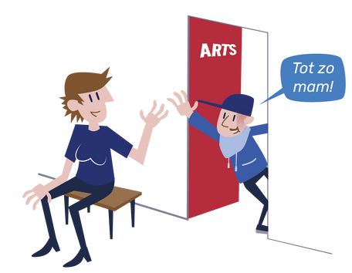
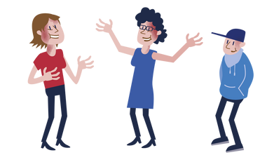





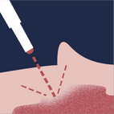


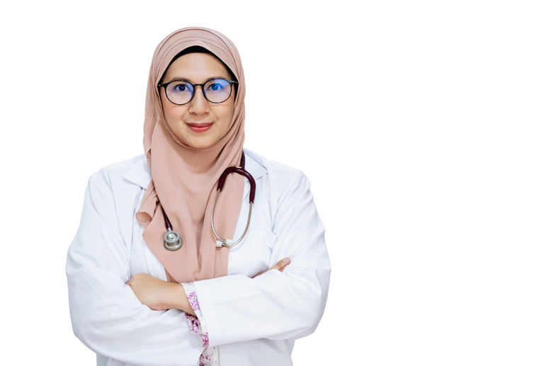


In de volwassenzorg moet je vaak veel meer zelf weten en regelen. Hieronder vind je de belangrijkste personen die helpen met je gezondheid, contactinformatie en voor welke vragen je bij hen terecht kunt.
Neuroloog
Oogarts
Psycholoog
Dr. H.J. Van Hoofden
Dr. O. Gen
Dr. D. Enk
Praktijkstraat 1
1234 AB Mooiwijk
030 102 103 4
Praktijkstraat 1
1234 AB Mooiwijk
030 102 103 4
Praktijkstraat 1
1234 AB Mooiwijk
030 102 103 4
  Ben ik nog goed ingesteld voor mijn epilepsie?
  Kan ik iets doen aan migraine?
  Jaarlijks op glaucoom laten meten
  Wat zijn mijn vooruitzichten?
  Hoe kan ik goed omgaan met mijn aandoening?
AVG arts
Kaakarts
Dermatoloog
Dr. Van ooijen
Dr. T. van Anden
Dr. Van der Huid
Praktijkstraat 1
1234 AB Mooiwijk
030 102 103 4
Praktijkstraat 1
1234 AB Mooiwijk
030 102 103 4
Praktijkstraat 1
1234 AB Mooiwijk
030 102 103 4
  Waar kan ik terecht met LVB?
  Wat kan ik verwachten?
  Waarom doet dit pijn?
  Wel of niet laseren?
  Zie ook www.WijnvleWijzer.nl
Kinderarts
Maatschappelijk werker
Huisarts
Dr. Kleintjes
Jantje van Zoelen
Jantje van Zoelen
Praktijkstraat 1
1234 AB Mooiwijk
030 102 103 4
Praktijkstraat 1
1234 AB Mooiwijk
030 102 103 4
Praktijkstraat 1
1234 AB Mooiwijk
030 102 103 4
  Zijn er nog dingen van vroeger van belang?
  vragen over opleiding, werk, geld, e.d.
  Als je andere zorg nodig hebt.
Ervaringsdeskundigen
en belangenorganisatie
Voor meer informatie kun je altijd terecht bij de ervaringsdeskundigen of patiëntenorganisatie. Ga hiervoor naar
https://www.wijnvlek-sturgeweber.nl
https://wijnvlekwijzer.nl
Mijn Team bij Sturge-Weber is gemaakt door de Nederlandse vereniging voor mensen met een Wijnvlek of Sturge-Weber syndroom en is gebaseerd op de oorsponkelijke Mijn Team van www.netalsjij.nl Met behulp van Cecilia Kalsbeek van Kalsbeek-Impact en Hjalmar Haagsman, vormgever & Illustrator van Het Complete Plaatje.

